Slide 1
Kafka 개요

Slide 2
KafKa 정의
Kafka : 대규모 데이터를 처리할 수 있는 메시지 큐. 큐 형태에 데이터를 일시적으로 저장하는 임시 저장소

Slide 3
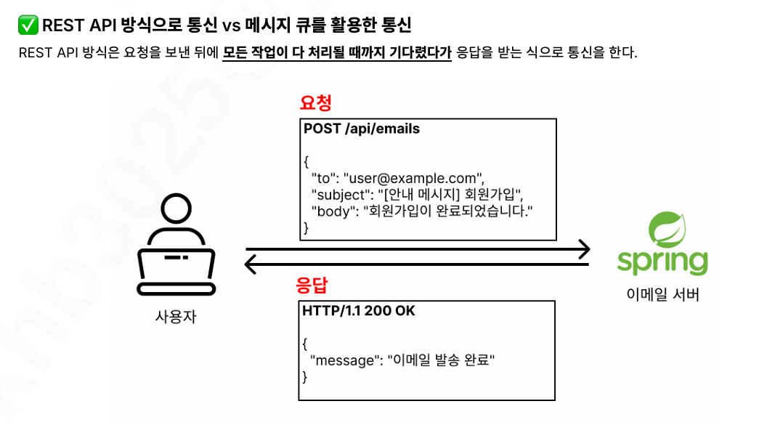
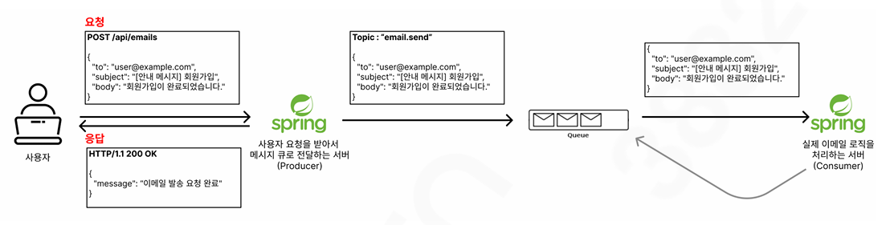
Rest API VS Kafka
RestAPI 방식 : 동기적 요청 방식 – 회원가입시 가입정상처리 이메일 발송 요청 → 이메일 서버로 부터 이메일 전송 완료 응답 → 회원가입 이메일 전송 완료 응답
KafKa 메시지 큐 방식 : 비동기적 요청 방식 – 회원가입시 가입정상처리 이메일 발송 요청 → 회원가입 이메일 전송 완료 메세지 전달 (사용자 응답완료) BackGround : 메시지 전달과 동시에 이메일 발송 요청을 메시지 큐에 저장 (Producer) → Consumer 서버에서 메시지 큐 (Kafka) 로 부터 큐 순서에 따라 처리
사용자 요청에 대한 비동기적 처리로 응답이 빠르다.

Slide 4
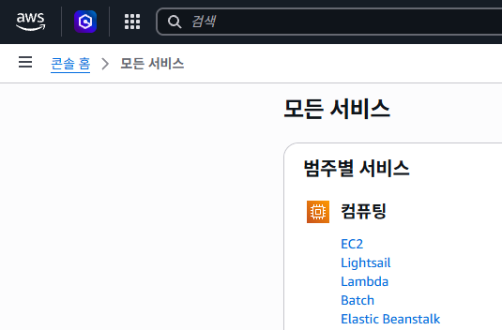
EC2 서버 설정
1. AWS 는 신규회원에 대해 6개월의 무료 플랜을 제공한다. 가입한 gmail을 통해 신규 가입후 실습을 진행한다.

Slide 5
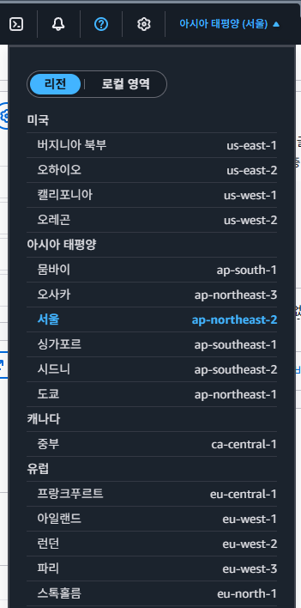

EC2 인스턴스 생성 지역 확인 및 인스턴스 시작
우측 상단 지역 확인
content 내 인스턴스 시작 클릭

Slide 6
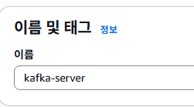
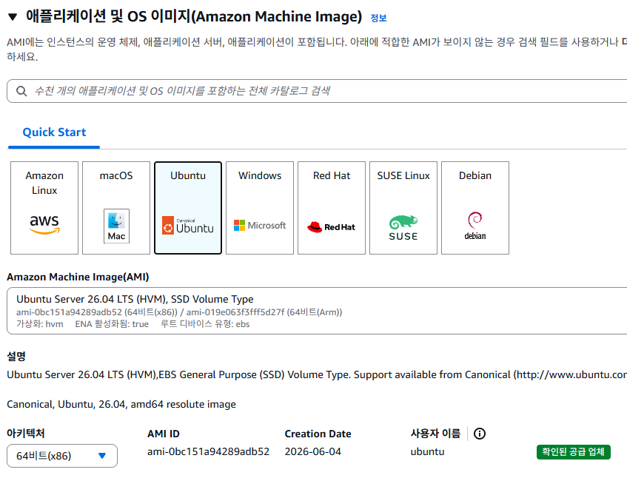
인스턴스 설정(1)
1
2
Ubuntu OS 설정
아마존 머신 이미지 선택(기본)
아키텍쳐 설정(기본)

Slide 7
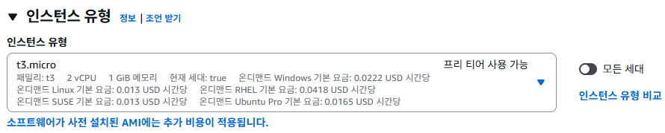

인스턴스 설정(2)
3
인스턴스 유형 설정 (기본)
4
키 페어 없음 진행(편의를 위한 옵션) - 실 운영에서는 운영팀의 성격에 따라 키페어를 사용할 수 있음

Slide 8
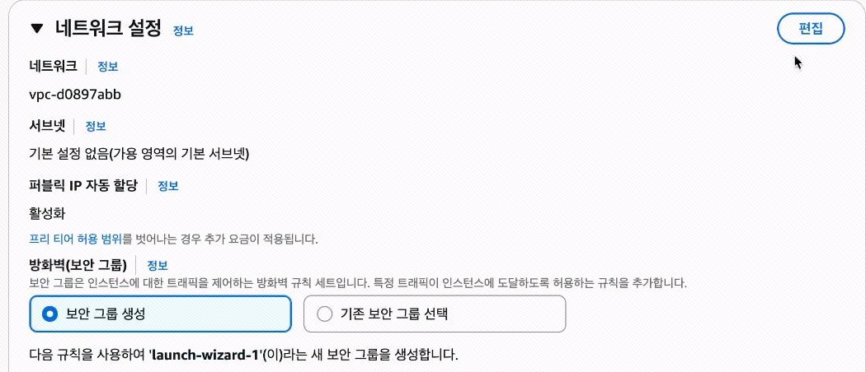
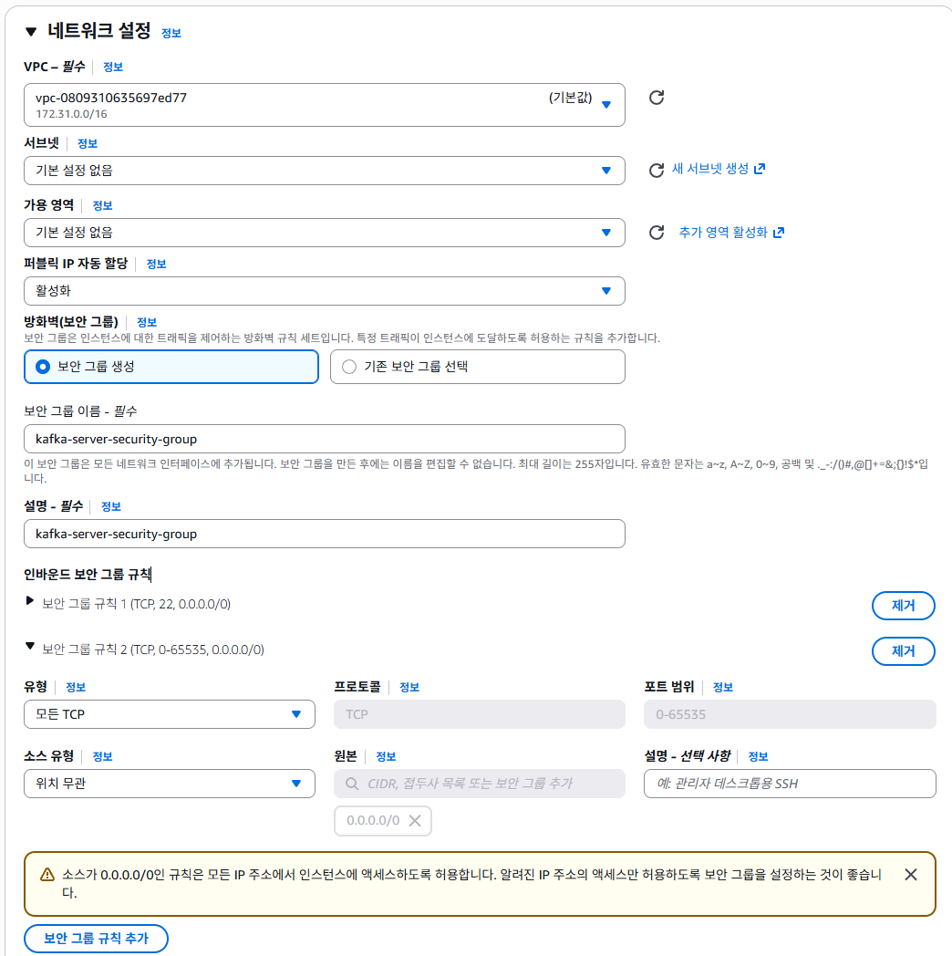
인스턴스 설정(3)
5
6
보안그룹 이름과 설명 작성
보안 그룹 규칙 추가
모든 TCP
위치 무관 – 운영상에서는 허용된 IP만 접근가능하도록 함
네트워크 설정 → 편집버튼 클릭

Slide 9
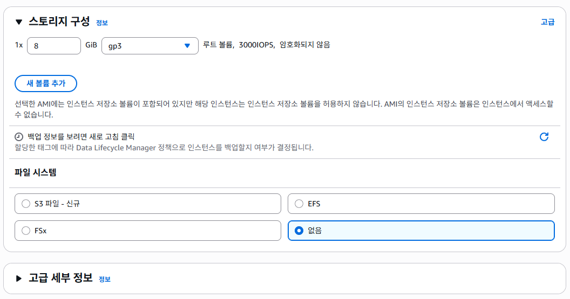
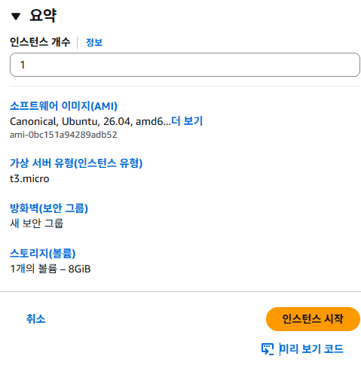
인스턴스 설정(4)
7
기본 설정
인스턴스 시작

Slide 10
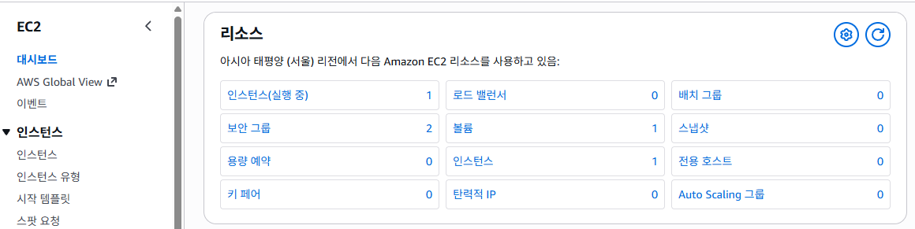
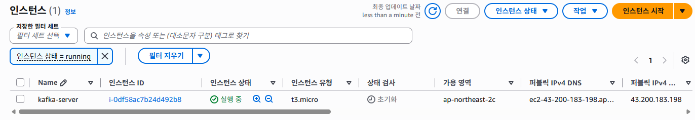
실행 인스턴스 확인 및 연결(1)
ec2 대시보드에서 실행중인 EC2인스턴스 확인

Slide 11
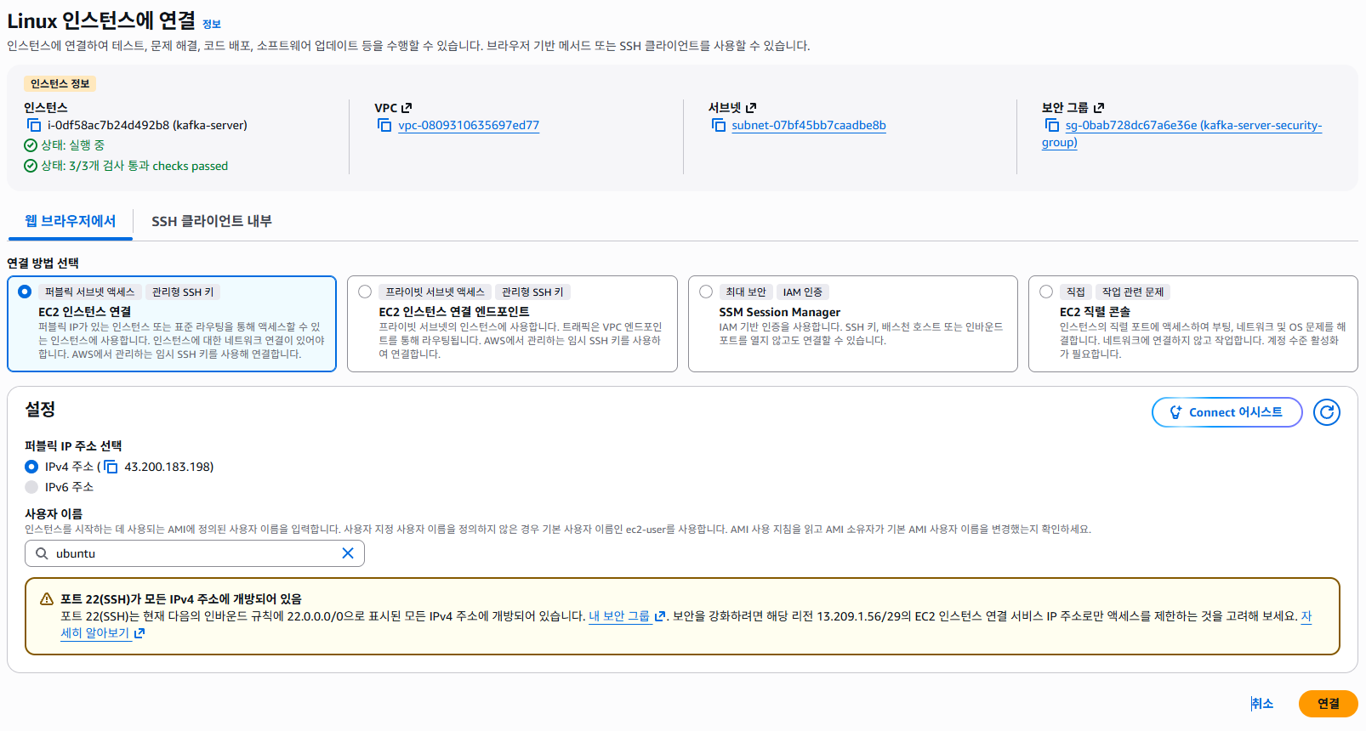
실행 인스턴스 확인 및 연결(1)
기본적으로 퍼블릭IP에 웹브라우저 연결로 설정되어있음

Slide 12
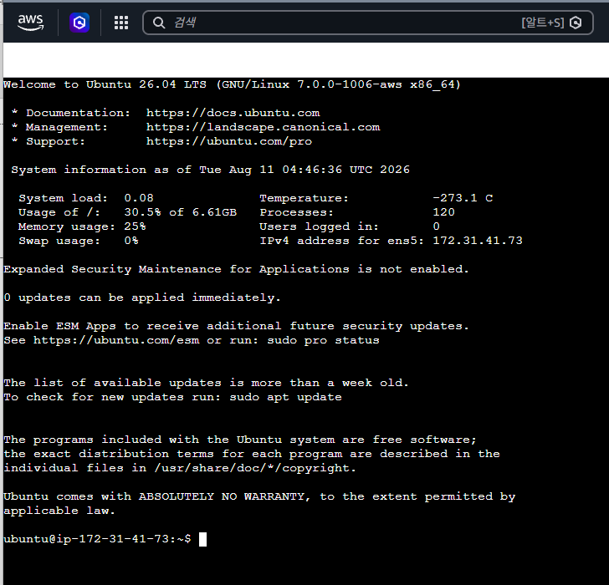
클라우드 Ubuntu서버 연결 확인

Slide 13
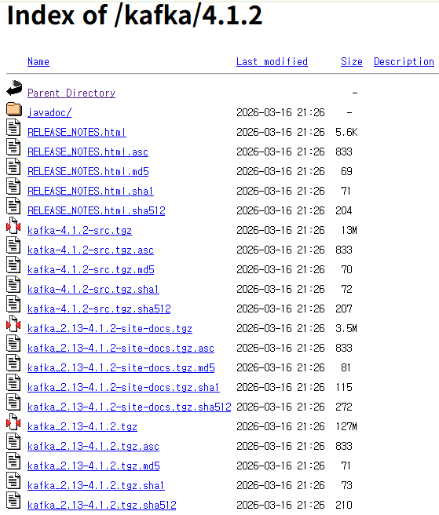
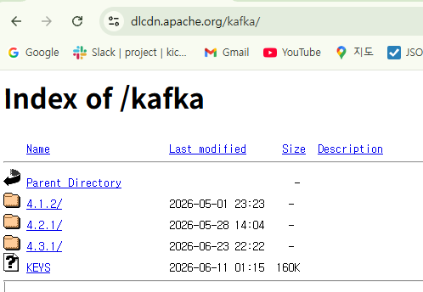
Kafka 설치/실행하기(1)
sudo apt-get update
sudo apt-get install openjdk-17-jdk
java -version (java --version)
wget https://dlcdn.apache.org/kafka/4.1.2/kafka_2.13-4.1.2.tgz
tar -xzf kafka_2.13-4.1.2.tgz
cd kafka_2.13-4.1.2
export KAFKA_HEAP_OPTS= "-Xmx400m -Xms400m“ (프리티어 플랜은 Kafka를 실행시키기엔 메모리가 부족함 → Kafka 프로그램의 메모리크기를 낮춤)

Slide 14
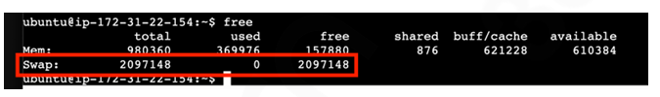
Kafka 설치/실행하기(2)
( 디스크 공간을 부족한 메모리 공간으로 활용 )
sudo dd if=/dev/zero of=/swapfile bs=128M count=16 # 2GB 짜리의 파일 생성
sudo chmod 600 /swapfile # 파일에 권한 부여
sudo mkswap /swapfile # 2GB 짜리 파일을 swap 공간의 형태로 전환
sudo swapon /swapfile # swap 활성화
( 시스템 부팅 시 마다 자동으로 활성화 하도록 등록)
sudo vi /etc/fstab
/swapfile swap swap defaults 0 0 # 최하단에 13. 명령어 추가
free # swap 메모리가 잘성정되었는지 확인

Slide 15
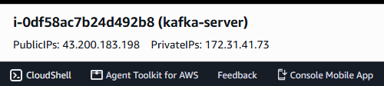
Kafka 설치/실행하기(3)
( Kafka 설정 변경 ~/Kafka_2.13-4.1.2 위치에서 진행)
vi config/server.properties
클라이언트가 외부로 접근할 때, 사용하는 주소 변경 ( //43.200.183.198:9092 , //43.200.183.198:9093 )

Slide 16
Kafka 설치/실행하기(4)
( Kafka 로그 폴더 설정)
KAFKA_CLUSTER_ID="$(bin/kafka-storage.sh random-uuid)"
bin/kafka-storage.sh format --standalone -t $KAFKA_CLUSTER_ID -c config/server.properties
(카프카 서버 실행)
cd ~/kafka_2.13-4.1.2
bin/kafka-server-start.sh config/server.properties # 포그라운드에서 실행 명령 (의미 : kafka-server-start.sh 스크립트를 config/server.properties 내 정의된 파라미터를 전달하여 실행한다.)
bin/kafka-server-start.sh -daemon config/server.properties # 백그라운드 실행 명령
tail -f logs/kafkaServer.out ( ~/kafka_2.13-4.1.2/logs/kafkaServer.out 카프카 로그)
Kafka 서버는 기본적으로 9092에서 실행 포트 확인 명령어를 통해 잘 동작하고 있는지 확인 ( sudo lsof –i:9092 )
백그라운드 실행 종료 ( bin/kafka-server-stop.sh [~/kafka_2.13-4.1.2/bin/kafka-server-stop.sh])

